Slide 1

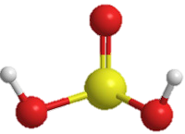
Schweflige Säure (H₂SO₃)
Von Christof schernich
E:M-U 12.1
Chemie Kurs 1
Bitte f5 drücken!

Slide 2
Gliederung
1) Kurzbeschreibung von Schwefliger Säure ……….(Folie 3)
2) molekularer Aufbau………………………………………..(Folie 4)
∟Summenformel, LEWIS-Formel, 3D-Modell
3) GHS-Kennzeichnung..........................................(Folie 5)
4) Herstellung……………………………………………………..(Folie 6)
5) Verwendung…………………………………………………..(Folie 7)
6) Schädlich für die Umwelt………………………………..(Folie 8)
8) Quellen…………………………………………………………..(Folie 9)

Slide 3
Schweflige Säure (H₂SO₃)
Kurzbeschreibung: • farblose Flüssigkeit mit stechendem Geruch nach Schwefeldioxid
Aggregatzustand: • flüssig
Molare Masse (M): • 82,02 g*mol⁻¹
Löslichkeit: • vollständig mischbar mit Wasser, nur in Lösung beständig
pH-Wert: • je nach Konzentration, max. 6,9

Slide 4
Summenformel von Schwefliger Säure: H₂SO₃
LEWIS-Formel von Schwefliger Säure: O = S
HO OH
Ein 3D-Modell:
Sauerstoff
Wasserstoff
Wasserstoff
Schwefel
Sauerstoff
Sauerstoff

Slide 5


GHS-Kennzeichnung
GHS-Gefahrenstoffennzeichnung & EU-Gefahrenstoffkennzeichnung (H-P & R-S-Sätze) (Gefahren- und Sicherheitshinweise & Risiko- und Sicherheitssätze) | Bedeutungen
H332, H314 | Gesundheitsschädlich beim einatmen, verursacht schwere Verätzungen der Haut und Augenschäden
P260-301,P330, P331-303, P361, P353-305, P351, P338-405-501 | Den Kontakt jeglicher Art mit der Substanz vermeiden (genauere Erläuterungen unter: https://de.wikipedia.org/wiki/H-_und_P-S%C3%A4tze#H-S.C3.A4tze)
R20, R34 | Gesundheitsschädlich beim Einatmen, verursacht Verätzungen
S26-36, S37, S39-45 | Bei Berührung mit den Augen gründlich mit Wasser abspülen und Arzt konsultieren, Beschmutzte oder getränkte Kleidung sofort ausziehen, Bei Berührung mit der Haut sofort abwaschen mit viel… (vom Hersteller anzugeben), nicht in die Kanalisation gelangen lassen, Niemals Wasser hinzugießen, von explosionsfähigen Stoffen fernhalten, Maßnahmen gegen elektrostatische Aufladung treffen, Schlag und Reibung vermeiden, Abfälle und Behälter müssen in gesicherter Weise beseitigt werden, bei der Arbeit geeignete Schutzkleidung tragen, geeignete Schutzhandschuhe tragen, Schutzbrille/Gesichtsschutz tragen, Fußboden und verunreinigte Gegenstände mit… (Material vom Hersteller anzugeben) reinigen, Explosions- und Brandgase nicht einatmen, beim Räuchern/ Versprühen geeignetes Atemschutzgerät anlegen, zum Löschen… (vom Hersteller anzugeben)(wenn Wasser die Gefahr erhöht, anfügen: Kein Wasser verwenden) verwenden, bei Unwohlsein ärztlichen Rat einholen, bei Unfall oder Unwohlsein sofort Arzt hinzuziehen

Slide 6
Herstellung von Schwefliger Säure
SO₂(g) + H₂O(l) ⇌ H₂SO₃(aq)
Schwefeldioxid Wasser Schweflige Säure
Schweflige Säure ist nur in wässeriger Lösung beständig. Versucht man reine Schweflige Säure zu gewinnen, indem man das übrige Wasser versucht zu verdampfen, zerfällt die Schweflige Säure zu ihren Edukten:
H₂SO₃(aq) ⇌ SO₂(g) + H₂O(l)
Daher ist pure, unverdünnte Schweflige Säure nicht vorkommend.

Slide 7
Verwendung von schwefliger säure
Schweflige Säure ist hauptsächlich ein Reduktionsmittel. Durch die Aufnahme eines einzelnes weiteres Sauerstoffatoms kann sie zur Schwefelsäure oxidiert werden:
2 H₂SO₃(aq) + O₂ ⇌ 2 H₂SO₄(aq)

Slide 8
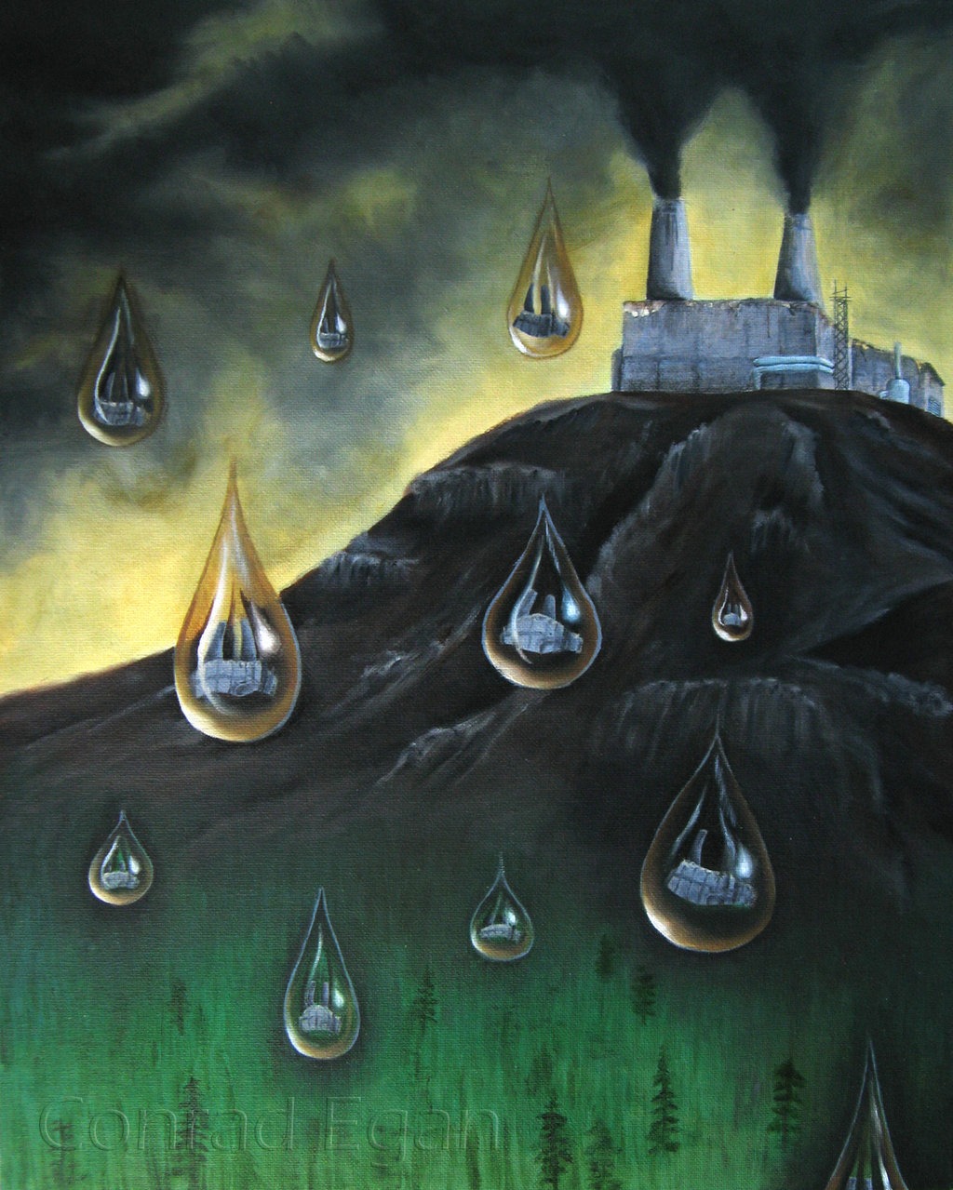
Problematisch für die umwelt
Schweflige Säure ist ein Mitverursacher vom sogenannten „sauren Regen“. Bei der Verbrennung von fossilen Brennstoffen wie Kohle, Erdöl und Erdölprodukten (Treibstoff, Plastik…etc.) , entstehen Schwefeloxide. Diese gelangen dann in die Atmosphäre. Die Schwefeldioxide sind vor allem im umgangssprachlich genanntem „Smog“ vorhanden, der eine dunkle, rauchige, nebelige Substanz bildet, die sich üblicher weise über Industriegebieten befindet. Wenn es nun anfängt zu regnen, „spült“ der natürliche regen die Verunreinigungen aus der Luft. Unter anderem das Schwefeldioxid. In den auf die Erde fallenden Regentropfen, befinden sich nun die beiden Komponenten von Schwefliger Säure. Diese vermischen sich und bilden den Sauren Regen. Dieser saure Regen kann einen pH-Wert von etwa 5,5 erreichen. Um dies zu verhindern werden verschiedene Verfahren zur Rauchgasentschweflung angewandt.

Slide 9
DANKE FÜRS ANGUCKEN!!! ☺
QUELLEN
Hintergrundbild: https://upload.wikimedia.org/wikipedia/commons/a/a0/Swisscell01.jpg
Molekül: http://www.chemgapedia.de/vsengine/media/vsc/de/ch/16/ac/elemente/chalkogene/schwefel/grafik/h2so3.jpg
Schweflige Säure: https://de.wikipedia.org/wiki/Schweflige_S%C3%A4ure
H und P: https://de.wikipedia.org/wiki/H-_und_P-S%C3%A4tze#H-S.C3.A4tze
R und S: https://de.wikipedia.org/wiki/R-_und_S-S%C3%A4tze#R20
Piktogramme: http://www.chemische-experimente.com/images/546135.jpg & http://www.chemische-experimente.com/images/546149.jpg
saurer Regen Bild: http://userscontent2.emaze.com/images/2261d681-1455-402c-83a9-54d81db33c79/079ac66d-a4ef-40d3-95bf-da8298e8486c.jpg
Saurer Regen: https://de.wikipedia.org/wiki/Saurer_Regen

